Slide 1

শুভেচ্ছা সবাইকে

Slide 2


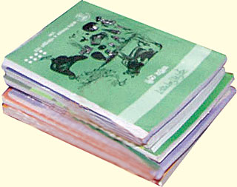
শিক্ষক পরিচিতি
পাঠ পরিচিতি
মোঃ আমিনুল ইসলাম
সহকারী শিক্ষক (কম্পিউটার)
দেওয়ান মোহাম্মাদীয়া আলিম মাদ্রাসা
মোহাম্মাদপুর (বালিয়া), পবা, রাজশাহী ।
ফোনঃ ০১৭১২৭৬৬৯৩৩, ০১৮১১৭৮৬৬৩৩
ই-মেইলঃ aminul.dmam.33@gmail.com
শ্রেণীঃ সপ্তম
বিষয়ঃ তথ্য ও যোগাযোগ প্রযুক্তি
অধ্যায়ঃ দ্বিতীয়
সময়ঃ ৪০ মিনিট

Slide 3


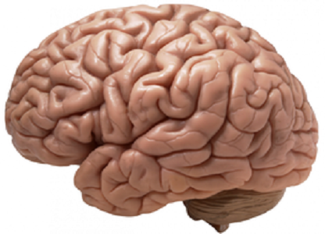
তোমরা ছবিগুলো দেখ-
এগুলো কিসের ছবি?
এবার বল দেখি কম্পিউটারের তথ্য জমা রাখার অংশকে কী বলে?
মস্তিষ্ক মানুষের কী কাজে ব্যবহার হয়?
এবার দেখ এটা কিসের ছবি?
হ্যাঁ ঠিক, কম্পিটারের।
হ্যাঁ মস্তিষ্কের ছবি
ঠিক বলেছো অন্যান্য কাজের সাথে তথ্য মনে রাখার কাজে। অর্থাৎ তথ্য জমা বা স্টোর রাখার একটা অংশ।
হ্যাঁ ঠিক বলেছো।

Slide 4
তাহলে আজকের পাঠের বিষয় হচ্ছে-
মেমোরি ও স্টোরেজ ডিভাইস

Slide 5
শিখনফল
এই পাঠ শেষে শিক্ষার্থীরা-
মেমোরী ও স্টোরেজ ডিভাইস সম্পর্কে বর্ণনা করতে পারবে।
মেমোরী ও স্টোরেজ ডিভাইসের শ্রেণিবিভাগ করতে পারবে ।
মেমোরী ও স্টোরেজ ডিভাইসের কার্যাবলী ব্যাখ্যা করতে পারবে।

Slide 6
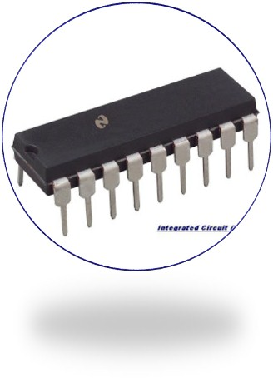
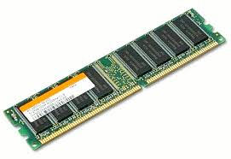
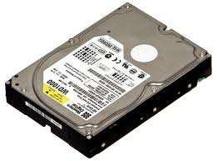
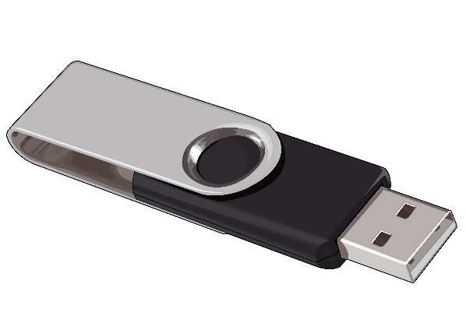
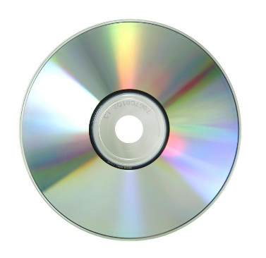
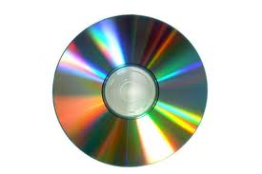
মেমোরি ও স্টোরেজ ডিভাইস
র‍্যাম
রম
হার্ডডিস্ক
যেখানে তথ্য বা উপাত্ত জমা রাখা যায় তাই হচ্ছে মেমোরি।
পেনড্রাইভ
সিডি
ডিভিডি

Slide 7
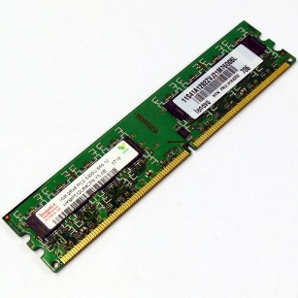
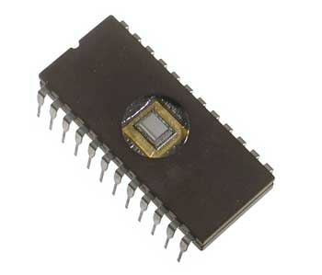

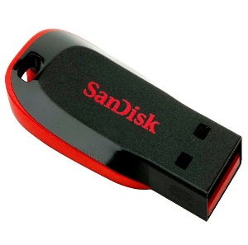

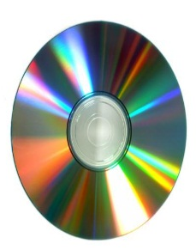
মেমোরির প্রকারভেদ
মেমোরি
প্রধান বা প্রাথমিক মেমোরি
সহায়ক মেমোরি
র‍্যাম
রম
হার্ডডিস্ক
পেন ড্রাইভ
সিডি/ডিভিডি

Slide 8
মেমোরির ক্ষমতা
মেমোরির ক্ষমতা
গতি যা হার্টজ (Hz)
ক্ষমতা যা বাইট (Byte)
প্রধান বা সহায়ক মেমোরির ক্ষমতা দুইভাবে প্রকাশ করা হয়।

Slide 9
মেমোরির একক
১০২৪×১০২৪×১০২৪×১০২৪ বাইট = ১ টেরাবাইট
১০২৪×১০২৪×১০২৪ বাইট = ১ গিগাবাইট
১০২৪×১০২৪ বাইট = ১ মেগাবাইট
১০২৪ বাইট = ১ কিলোবাইট
৮ বিট = ১ বাইট

Slide 10
একক কাজ
১। প্রধান বা প্রাথমিক মেমোরি কত প্রকার?
(ক) এক প্রকার

(খ) দুই প্রকার
(গ) তিন প্রকার
(ঘ) চার প্রকার
২। প্রধান বা সহায়ক মেমোরির ক্ষমতাকে কয় ভাগে ভাগ করা হয় এবং কী কী? দুইভাবে প্রকাশ করা হয়।
২। প্রধান বা সহায়ক মেমোরির ক্ষমতাকে দুইভাবে প্রকাশ করা হয়।
গতি যা হার্টজ (Hz)
ক্ষমতা যা বাইট (Byte)
উত্তরটা মিলিয়ে দেখ-

Slide 11
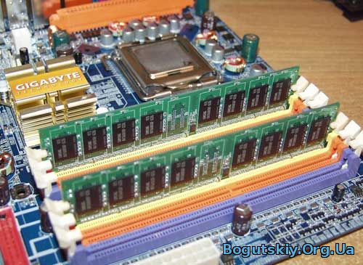

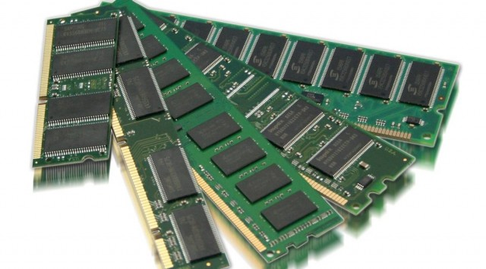
র‍্যাম (RAM)
বিভিন্ন ধরণের র‍্যাম (RAM)
Random Access Memory
মাদারবোর্ডের সাথে সংযুক্ত র‍্যাম (RAM)

Slide 12
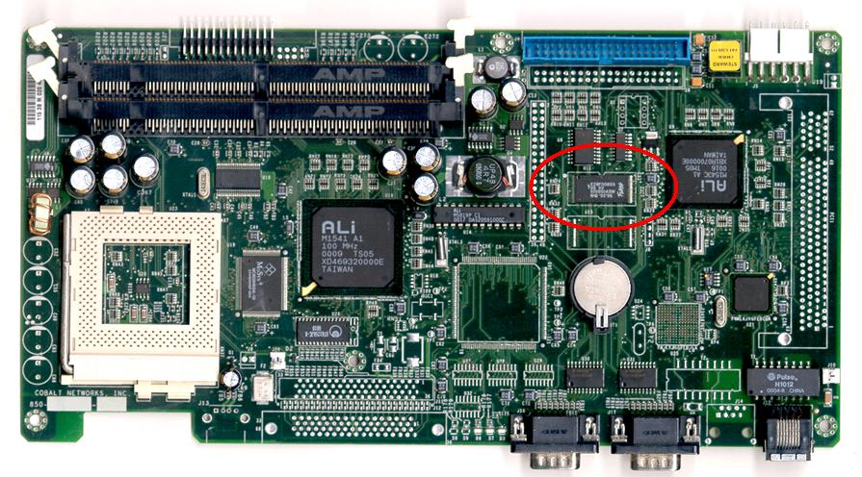
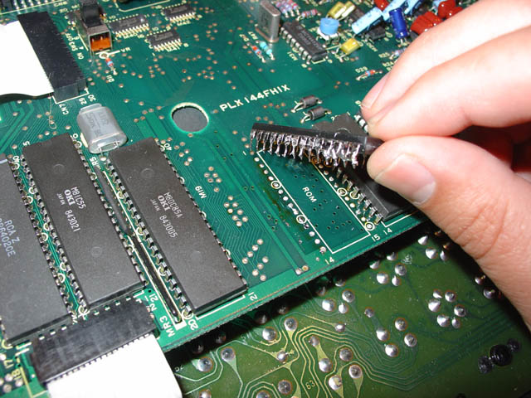
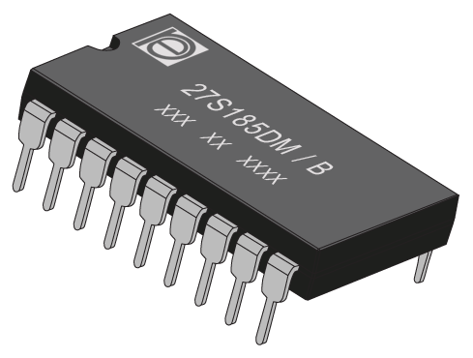
রম (ROM)
রম (ROM)
Read Only Memory
মাদারবোর্ডের সাথে সংযুক্ত রম (ROM)

Slide 13

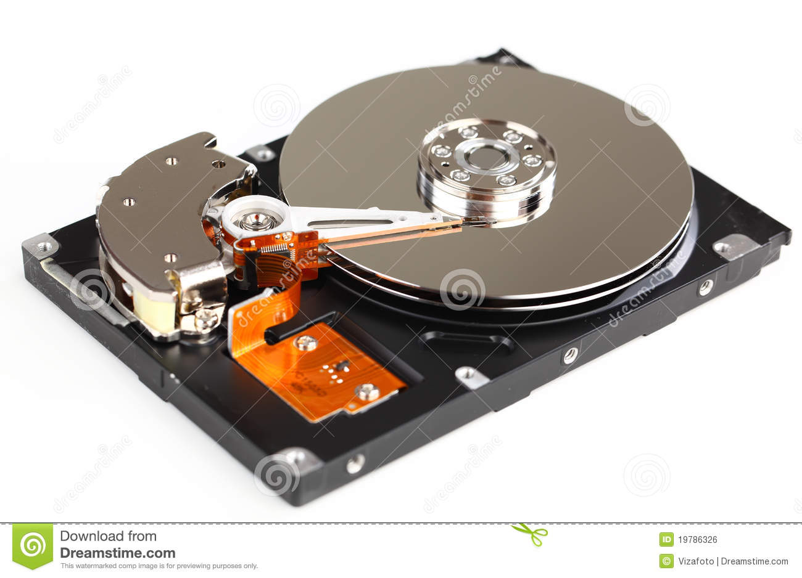
হার্ডডিস্ক
হার্ডডিস্ক তথ্য সংরক্ষণের প্রধান যন্ত্র। বর্তমান কম্পিউটারগুলোতে ৫০০ গিগাবাইট থেকে ৪ টেরাবাইট ধারণ ক্ষমতা সম্পন্ন হার্ডডিস্ক ব্যবহার করা হয়।
প্লটার

Slide 14
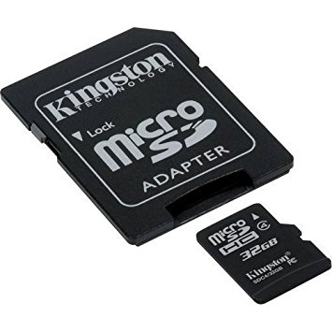
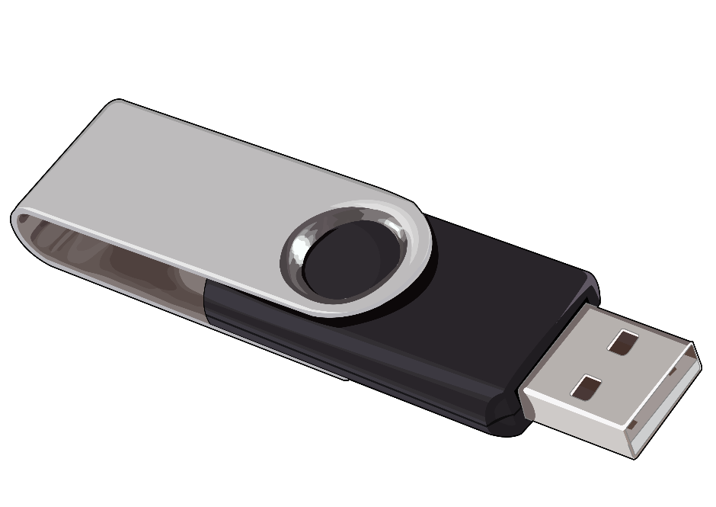
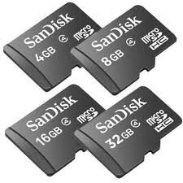

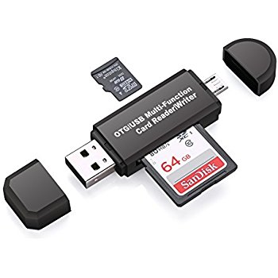
পেনড্রাইভ
তথ্য শেয়ারিং এবং সংরক্ষণের জন্য পেনড্রাইভের বিশেষ গুরুত্ব রয়েছে।
তথ্য সংরক্ষণের জন্য একধরনের মাইক্রচিপ সংযুক্ত কার্ড ব্যবহার করা হয়। যা মেমোরি কার্ড নামে পরিচিত।

Slide 15


সিডি ও ডিভিডি
বর্তমানে সিডি বা ডিভিডি বেশ জনপ্রিয় কারণ-
তথ্য ধারণ ক্ষমতা অনেক।
সহজে বহন করা যায়।
স্থায়িত্ব বেশি।
তুলনামূলক মূল্য অনেক কম।
ব্যবহার অত্যান্ত সহজ।
সিডি
ডিভিডি

Slide 16
তোমরা দুই দল ক ও খ-এ বিভক্ত হয়ে ক দল প্রধান মেমোরি এবং খ দল সহায়ক মেমোরিগুলি আলাদা করে দেখাও-
দলীয় কাজ
‘ক’ দল
‘খ’ দল

Slide 17
মুল্যায়ন
১।
RAM ও ROM এর পূর্ণরূপ কী
২।
কত মেগাবাইটে এক গেগাবাইট?
৩।
পেনড্রাইভ কী কাজে ব্যবহার হয়?

Slide 18

বাড়ীর কাজ
তথ্য সংরক্ষণের জন্য সিডি, ডিভিডি, পেনড্রাইভ অথবা মেমোরি কার্ডের মধ্যে কোনটিকে বেশি উপযোগী মনে কর? যুক্তিসহ বর্ণ্না লিখে আনবে।

Slide 19
ধন্যবাদ সবাইকে

